Slide 1
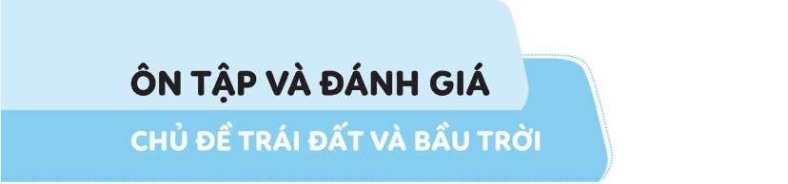

Khởi động
Tiết 2

Slide 2

Hoạt động 3:

Slide 3
 | Việc nên làm | Việc không nên làm
Trời nắng | Ngồi trong nhà, làm việc chỗ mát,… | Tập thể dục ngoài trời nắng, uống nước đá khi khát, dùng điều hòa quá lạnh, ra ngoài lúc nắng nóng cao điểm,..
Trời mưa | Ngồi trong nhà, nếu ra ngoài phải mặc áo mưa, che ô,…. | Ra ngoài trời mưa, tránh đứng gần các vật đựng kim loại, tránh xa các nắp cống, tránh xa các vật cao,…
Trời nóng | Uống nước nhiều, bổ sung nước chanh hoặc muối pha loãng, làm việc vừa phải, ngồi dưới quạt điện hoặc điều hòa,… | Tiếp xúc nắng, nóng trực tiếp quá lâu, không để nhiệt độ trong phòng quá thấp,…
Trời lạnh | Nên mặc áo ấm, uống nước ấm, tập thể dục thể thao, ăn đồ ăn nóng,…. | Uống nước lạnh, mặc phong phanh, ra ngoài trời khi không cần thiết,…

Slide 4
Bài tập
Việc làm nào sau đây không nên làm để giữ sức khỏe?
Mang theo áo mưa khi nghe dự báo thời tiết có mưa.
Quàng khăn ấm khi trời lạnh.
Đội mũ rộng vành khi đi ra ngoài trời nắng.
Đi chân đất khi trời lạnh.
D. Đi chân đất khi trời lạnh.

Slide 5

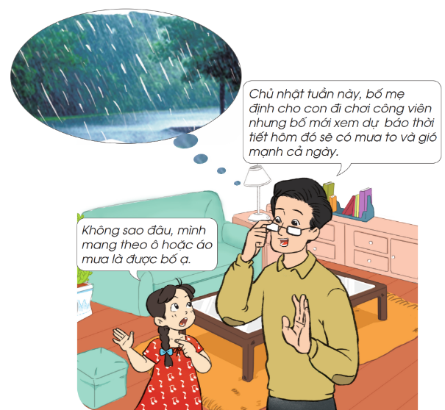
Hoạt động 4: Đóng vai xử lý tình huống

Slide 6
Bài tập
Câu 1. Khoanh tròn vào đáp án đúng:
Mặt trời chiếu sáng giúp
Em đọc sách.
Em chơi đá bóng.
Em đi trên đường.
Tất cả các việc trên.
D. Tất cả các việc trên.

Slide 7
Câu 2. Nếu đi bộ ngoài đường lúc trời mưa và có gió mạnh, theo em sử dụng trang phục nào sau đây là phù hợp?
A. Cầm ô (dù).
B. Áo mưa.
C. Áo khoác dày bằng vải.
B. Áo mưa.

